Slide 1

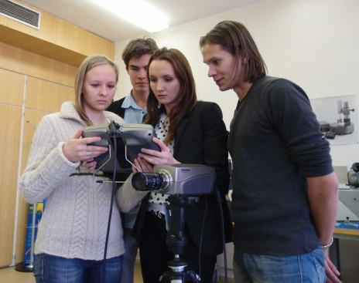
Prezentace odboru
Kvalita, spolehlivost a bezpečnost
Ústavu výrobních strojů, systémů a robotiky FSI VUT v Brně
Kvalita
produktu
Ekonomické složky
UžitNé
vlastnosti
Funkční
Bezpečnostní
Spolehlivostní
Ergonomické
Estetické
D
Provést
P
Naplánovat
C
Analyzovat
A
Zrealizovat

Slide 2
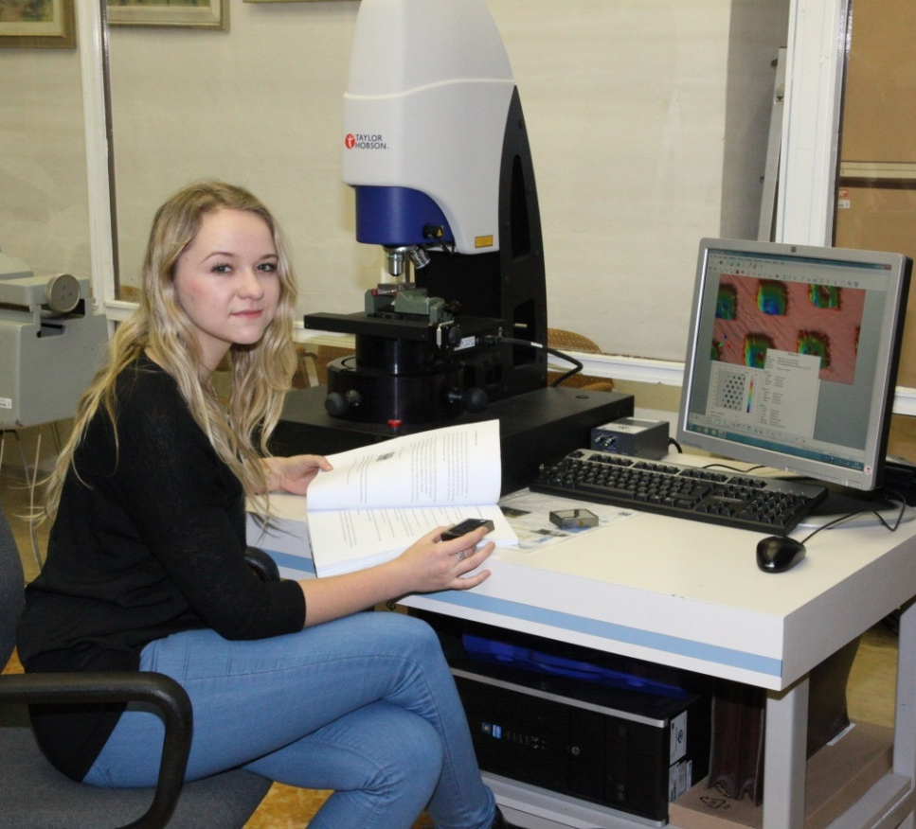
Možnosti bakalářského studia
Bakalářský studijní program Strojírenství,
obor Kvalita, spolehlivost a bezpečnost
Výrazný interdisciplinární charakter studia
Důraz na předměty specializované
na management, právo,
spolehlivost a bezpečnost
Volbou volitelných předmětů
a tématem bakalářské práce
možnost zaměření na kvalitu,
spolehlivost, případně bezpečnost
Možnosti uplatnění
- technik kvality, diagnostiky, údržby,
bezpečnosti, metrolog
Možnost dalšího studia
v magisterských programech

Slide 3
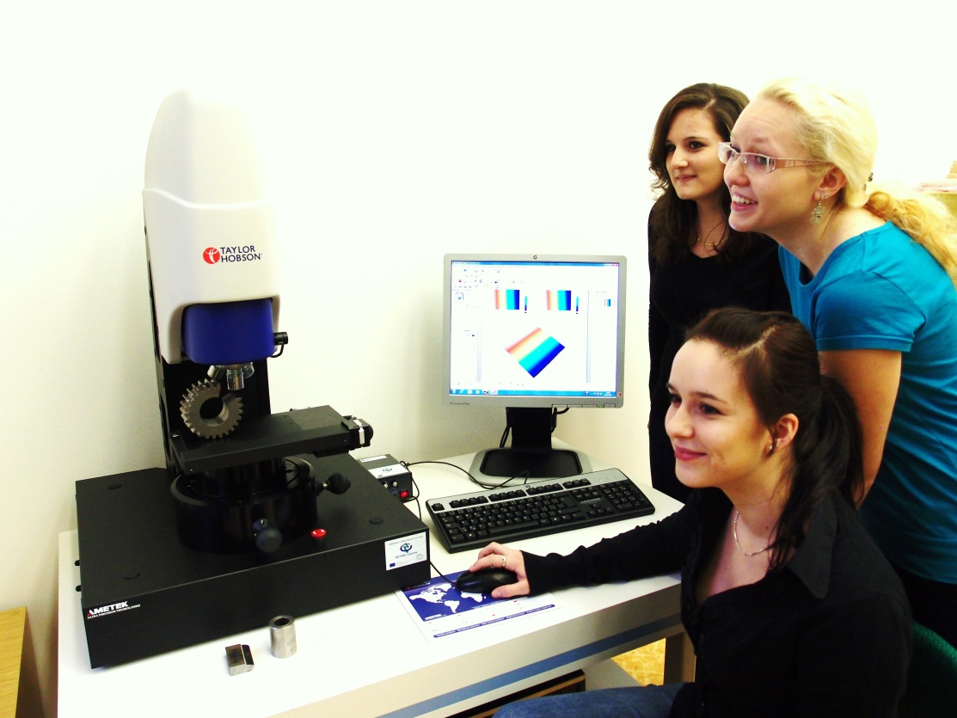
Možnosti magisterského studia
Navazující magisterský studijní program Strojní inženýrství,
obor Kvalita, spolehlivost a bezpečnost
Řeší nedostatek odborníků se vzděláním v oblasti kvality, spolehlivosti a bezpečnosti
Komplexní zvládnutí problematiky
managementu kvality, diagnostiky,
údržby, metrologie,
rizik a bezpečnosti
Profilace se zaměřením na kvalitu,
spolehlivost nebo bezpečnost
Studijní pobyty v zahraničí
Možnosti uplatnění
- manager (inženýr) kvality,
spolehlivosti, údržby, bezpečnosti,
metrolog, auditor, asset manager
Možnost dalšího studia
v doktorských programech

Slide 4
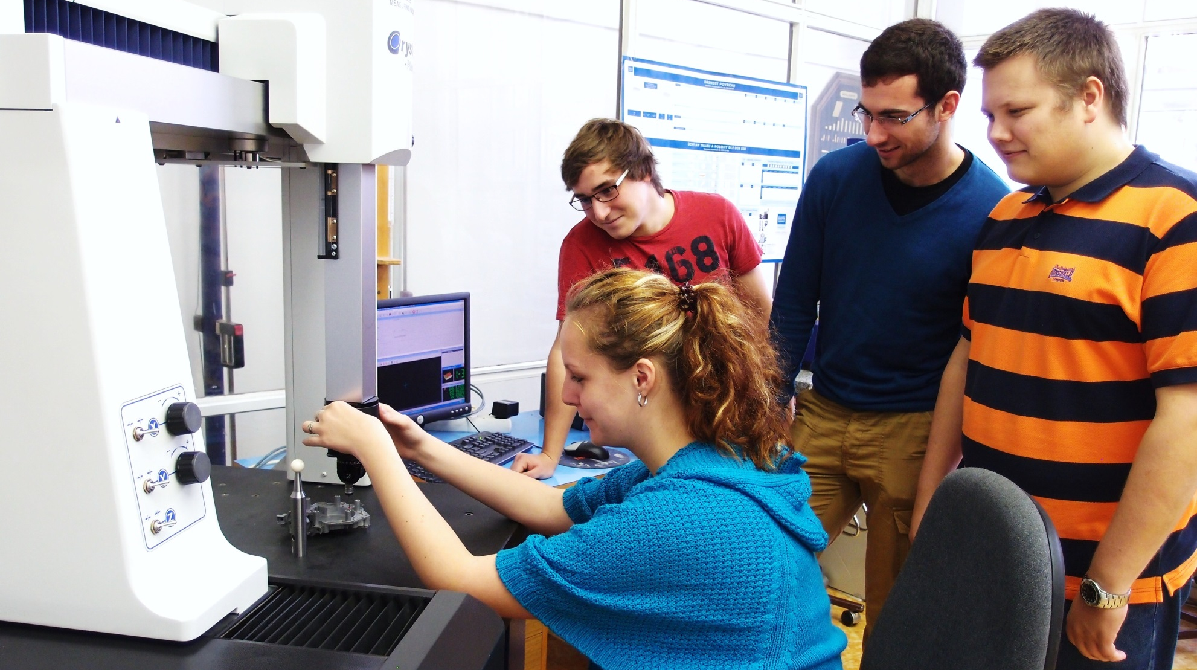
Laboratoře oboru
KVALITA, SPOLEHLIVOST A BEZPEČNOST
LABORATOŘE METROLOGIE
LABORATOŘE TECHNICKÉ DIAGNOSTIKY, ÚDRŽBY, SPOLEHLIVOSTI

Slide 5
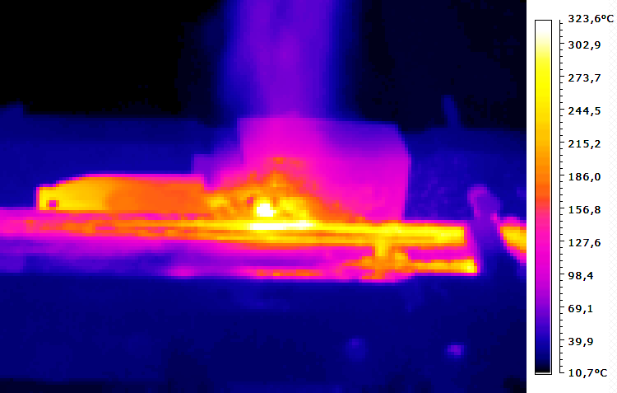
KVALITA, SPOLEHLIVOST A BEZPEČNOST
SPOLUPRÁCE S PRŮMYSLEM
MULTIPARAMETRICKÁ DIAGNOSTIKA
Termodiagnostika
Hluková diagnostika
Elektrodiagnostika
Vibrodiagnostika
METROLOGIE
Metrologie diagnostických veličin
Analýza rozměrů a geometrických tolerancí
Analýza textury povrchů

Slide 6
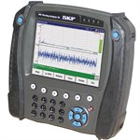

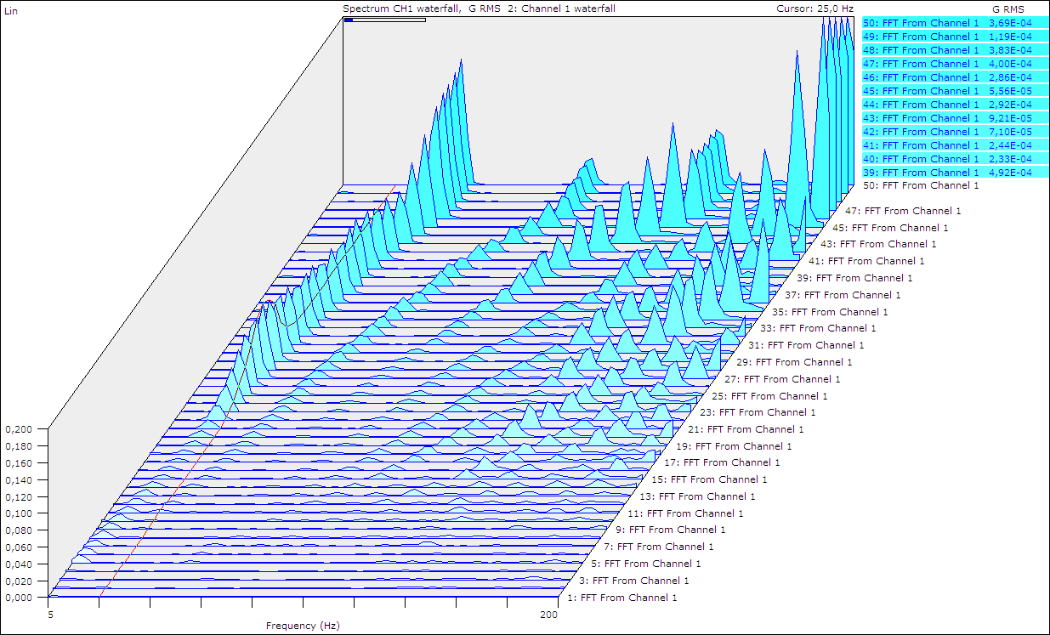
KVALITA, SPOLEHLIVOST A BEZPEČNOST
SPOLUPRÁCE S PRŮMYSLEM
VIBRODIAGNOSTIKA
Analýza technického stavu strojů
Provozní vyvažování
Expertní systémy

Slide 7
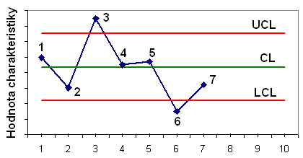
KVALITA, SPOLEHLIVOST A BEZPEČNOST
SPOLUPRÁCE S PRŮMYSLEM
P
Naplánovat
D
Provést
Kvalita
Plánování
Analýza
Řízení
Audity
Zlepšování
Certifikace
C
Analyzovat
A
Zrealizovat

Slide 8
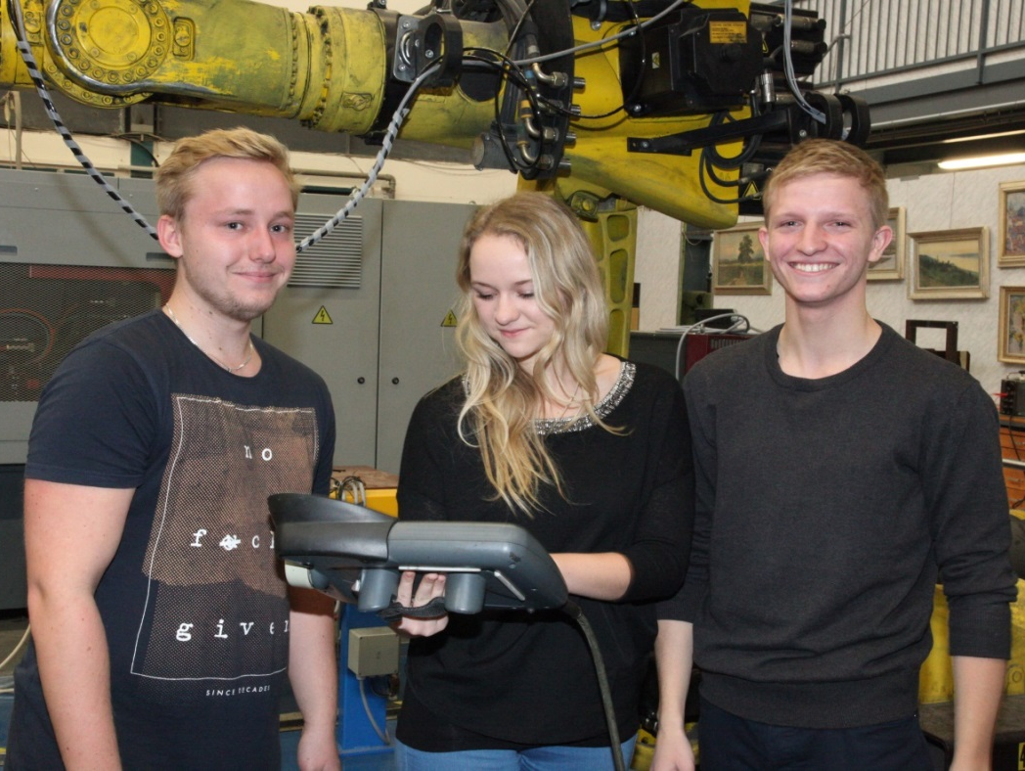
KVALITA, SPOLEHLIVOST A BEZPEČNOST
SPOLUPRÁCE S PRŮMYSLEM
SPOLEHLIVOST
Prediktivní analýzy
Spolehlivost systémů
Analýzy způsobů a důsledků poruch
Zkoušky a informační systémy
Lidský činitel
ÚDRŽBA
Metody, prostředky a zajištění
Systémy řízení, plánování a organizování
Strategie, udržovatelnost a efektivnost
Životní prostředí a lidský faktor
KULTURA BEZPEČNOSTI
Kultura bezpečnosti a bezpečnost práce
Faktory, analýza a hodnocení

Slide 9
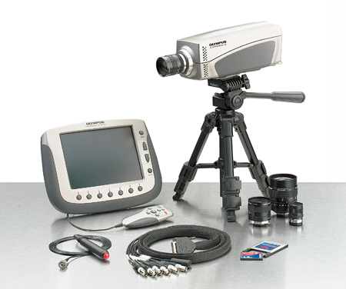
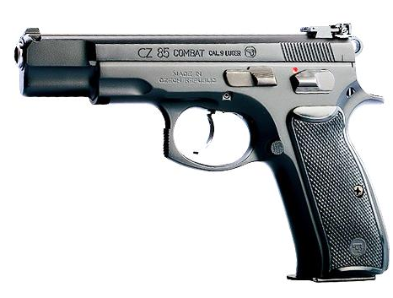
KVALITA, SPOLEHLIVOST A BEZPEČNOST
SPOLUPRÁCE S PRŮMYSLEM
INSPEKCE VYSOKORYCHLOSTNÍCH PROCESŮ
Záznam
Metrologie
Kvalitativní vyhodnocení

Slide 10
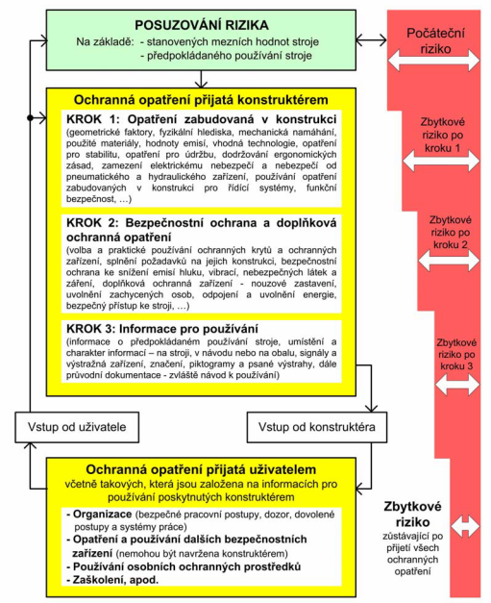
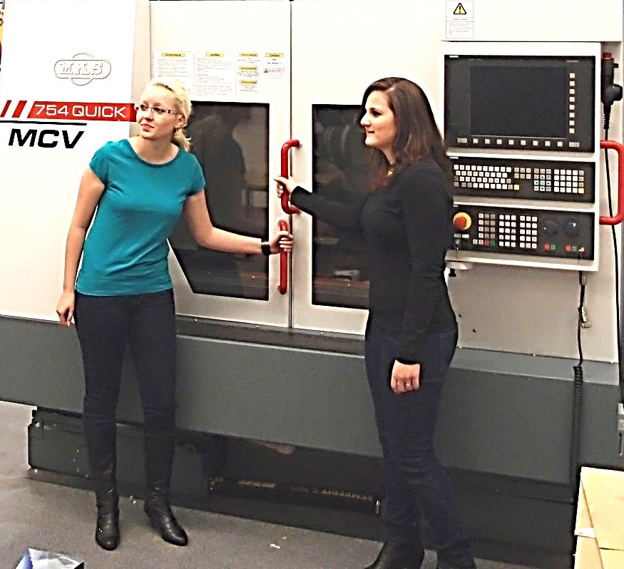
KVALITA, SPOLEHLIVOST A BEZPEČNOST
SPOLUPRÁCE S PRŮMYSLEM
BEZPEČNOST
Identifikace nebezpečí
Odhad pravděpodobnosti
Modelování následků nehod a havárií
Havarijní plánování
Přijatelnost rizik
ANALÝZA RIZIK STROJNÍCH ZAŘÍZENÍ
Soustruhy, frézky, vyvrtávačky, lisy,
průmyslové pece, složité technologie

Slide 11
ODBOR
KVALITA, SPOLEHLIVOST A BEZPEČNOST
Kde nás najdete:
Areál Fakulty strojního inženýrství VUT v Brně, budova A3, 7. NP,
Ústav výrobních strojů, systémů a robotiky,
Odbor kvality, spolehlivosti a bezpečnosti,
Technická 2896/2, 616 69 Brno
GPS 49°13'25.122"N, 16°34'39.188"E
Kontakt
Doc. Ing. Petr Blecha, Ph.D. – ředitel ústavu, sekretariát - tel.: 5 41142448, budova A3/dveře č. 735, mail: blecha@fme.vutbr.cz
Doc. Ing. Miloš Hammer, CSc. – vedoucí odboru a garant oborů,
tel.: 5 41142194, budova A3/dveře č. 726, mail: hammer@fme.vutbr.cz

